Slide 1
Chào mừng các con đến với
tiết học Toán
Lớp 2/1
Trường Tiểu học Bình Thạnh
Giáo viên dạy: Lê Thị Ngọc Tuyến

Slide 2
Khởi động

Slide 3
+ 43 38 + 26

Slide 4
Thứ sáu, ngày 25 tháng 2 năm 2022
Toán
Bài 30: Phép cộng (có nhớ) trong phạm vi 100( tt)- tiết 1

Slide 5
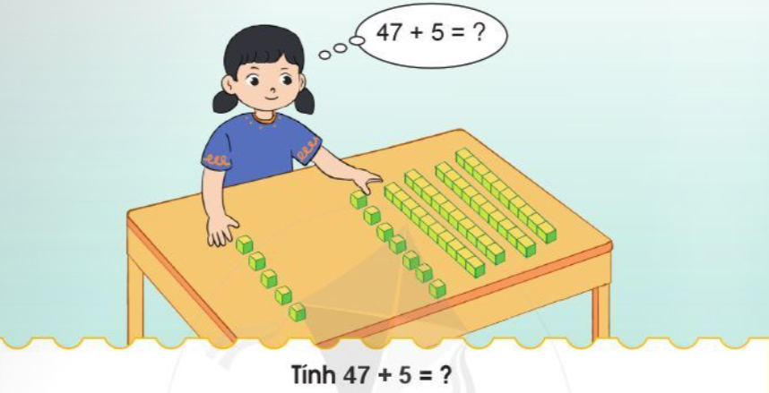

Slide 6
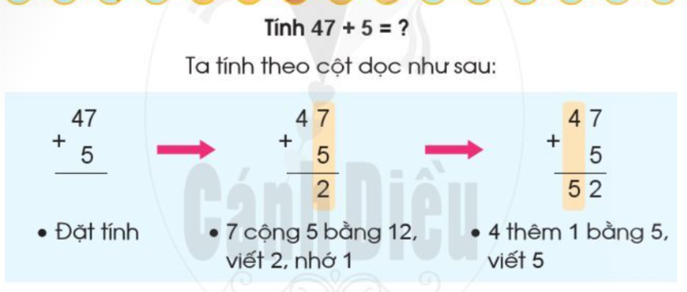
Vậy 47 + 5 = 52

Slide 8
31
62
71
84

Slide 10
37
4
－
29
9
－
46
5
－
66
7
－
89
6
－
53
8
－
+
+
+
+
+
+
95
41
38
51
73
61

Slide 11
37 + 4

Slide 12
HẸN GẶP LẠI

